Slide 1
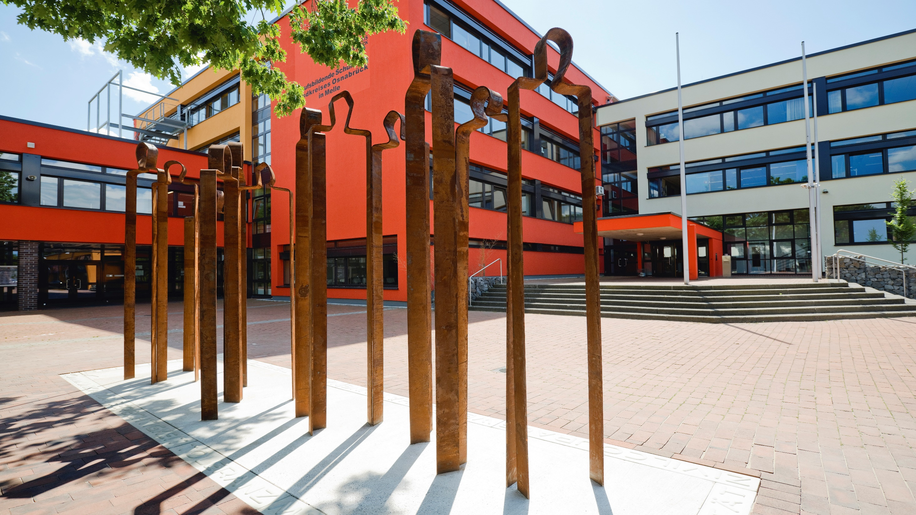
Berufsbildende Schulen in Melle
Ihr Partner für berufliche Bildung und Ausbildung in der Region
www.bbs-melle.de

Slide 2
BBS Melle - Kompetenzzentrum für berufliche Bildung im östlichen Landkreis
Gliederung:
BBS Melle im Überblick
Schulformen Vollzeitausbildung
Schulformen Teilzeitausbildung
Aktuelles

Slide 3
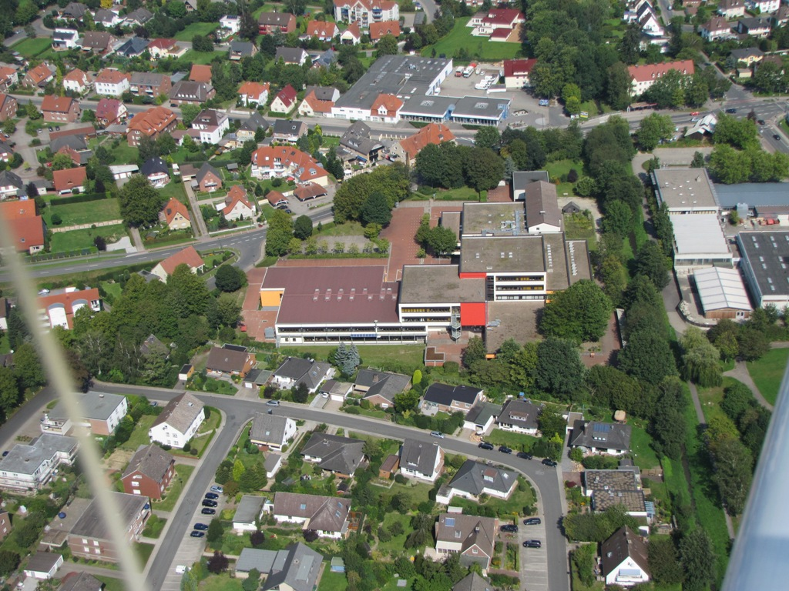
Die BBS Melle an der
Allendorfer Straße
Ecke Lindenstraße

Slide 4
BBS Melle - Kompetenzzentrum für berufliche Bildung im östlichen Landkreis
1600 Schüler*innen
85 Lehrkräfte
9 Referendar*innen
10 Mitarbeiter*innen
Berufsausbildung: Vollzeitschulformen
1.000 Schüler*innen 600 Schüler*innen

Slide 5
vollzeitschulische Bildungsgänge
Fachschulen EQR 6
Fachoberschulen EQR 4
Berufsfachschulen EQR 3
Berufseinstiegsschulen EQR 2

Slide 6
vollzeitschulische Bildungsgänge
Berufseinstiegsschulen an der BBS Melle
Dauer 1 oder 2 Jahre
Ziele:
berufliche Grundbildung
Sekundarabschluss 1- Hauptschulabschluss
Berufsreife grundlegen
angebotene Schwerpunkte:
Bautechnik, Holztechnik, Fahrzeugtechnik, Metalltechnik, Kosmetologie, Hauswirtschaft, Pflege, Wirtschaft, Sozialpädagogik

Slide 7
vollzeitschulische Bildungsgänge
Berufsfachschulen an der BBS Melle
Dauer 1 oder 2 Jahre
optionale Ziele:
vertiefte berufliche Grundbildung
Anrechnung als 1. Ausbildungsjahr
beruflicher Abschluss
schul. Abschluss: Sek 1 oder erw. Sek. 1 Abschluss
angebotene Schwerpunkte:
Höhere Handelsschule, Wirtschaft, Hauswirtschaft, Bautechnik, Holztechnik, Sozialpädagogik,
Sozialpädagogische Assistenz, Pflegeassistenz

Slide 8
vollzeitschulische Bildungsgänge
Fachoberschulen an der BBS Melle
Dauer 1 oder 2 Jahre
Ziel:
fachgebundene Hochschulreife alle Fachhochschulen
Zugang:
Sekundarabschluss 1 – Realschulabschluss in Klasse 11
abgeschlossene Berufsausbildung in Klasse 12
angebotene Schwerpunkte:
Technik
Gesundheit und Soziales
Wirtschaft und Verwaltung

Slide 9
vollzeitschulische Bildungsgänge
Fachschulen an der BBS Melle
Dauer 2 oder 3 Jahre
Ziele:
beruflicher Abschluss und fachgebundene Hochschulreife („Fachabi“) Abschluss auf Niveaustufe EQR 6
angebotene Schwerpunkte:
staatlich geprüfte(r) Metallbautechniker*in
staatlich geprüfte(r) Holztechniker*in
staatlich geprüfte(r) Erzieher*in, (auch Teilzeit)
staatlich geprüfte(r) Betriebswirt*in, (Teilzeit)

Slide 10
Duale Berufsausbildung Bildungsgänge
Berufsausbildungen im Berufsfeld
Wirtschaft und Verwaltung
Industriekaufmann(frau)
Kaufmann(frau) im Einzelhandel
Kaufmann(frau) für Büromanagement
Fachlagerist(in)
Fachkraft für Lagerlogistik
Kaufmann(Frau) Speditions- und Logistikdienstleistungen
Verkäufer(in)
Kauffrau/ Kaufmann im Einzelhandel

Slide 11
Übersicht duale Berufsausbildungen an der BBS Melle
Berufsausbildungen im Berufsfeld
Elektrotechnik
Elektroniker(in) für Betriebstechnik
Elektroniker(in) für Gebäudetechnik

Slide 12
Übersicht duale Berufsausbildungen an der BBS Melle
Berufsausbildungen im Berufsfeld
Gesundheit/ Pflege
Medizinische Fachangestellte
Zahnmedizinische Fachangestellte
Pflegefachmann/-fachfrau
(Generalistische Pflegeausbildung)

Slide 13
Übersicht duale Berufsausbildungen an der BBS Melle
Berufsausbildungen im Berufsfeld
Bau- und Holztechnik
Tischler(in)
Holzmechaniker(in)
Maurer(in)
Zimmerer(in)
Ausbaufacharbeiter(in)

Slide 14
Übersicht duale Berufsausbildungen an der BBS Melle
Berufsausbildungen im Berufsfeld
Metalltechnik
Industriemechaniker(in)
Konstruktionsmechaniker(in)
Zerspanungsmechaniker(in)
Feinwerkmechaniker(in)
Werkzeugmechaniker(in)
Maschinen- und Anlagenführer(in)

Slide 15
Übersicht duale Berufsausbildungen an der BBS Melle
Berufsausbildungen im Berufsfeld
Fahrzeugtechnik
Kraftfahrzeugmechatroniker(in)
Nutzfahrzeugtechnik
Personenwagentechnik
Hochvolttechnik
Landmaschinenmechatroniker(in)

Slide 16
BBS Melle - Kompetenzzentrum für berufliche Bildung im östlichen Landkreis
Gliederung:
BBS Melle im Überblick
Schulformen Vollzeitausbildung
Schulformen Teilzeitausbildung
Aktuelles

Slide 17
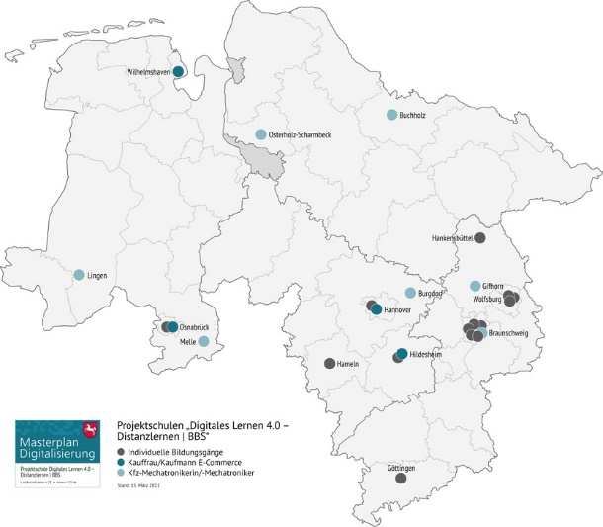
Aktuelles – Distanzlernen BBS

Slide 18
Aktuelles – Distanzlernen BBS
BBS Melle & BBS Lingen Blended Learning Konzept
Kfz- Technik Schwerpunkt Hochvolttechnik
Lernplattform mit 1.500 Lernsituationen
Entwicklung gemeinsamer Lernsituationen
schulübergreifende Lerntandems
Optimale Ausnutzung kostenintensiver Ausstattungen
Ergebnis: wohnortnahe Ausbildung auch in spezialisierten Ausbildungsberufen/ Schwerpunkten auf höchstem Niveau

Slide 19
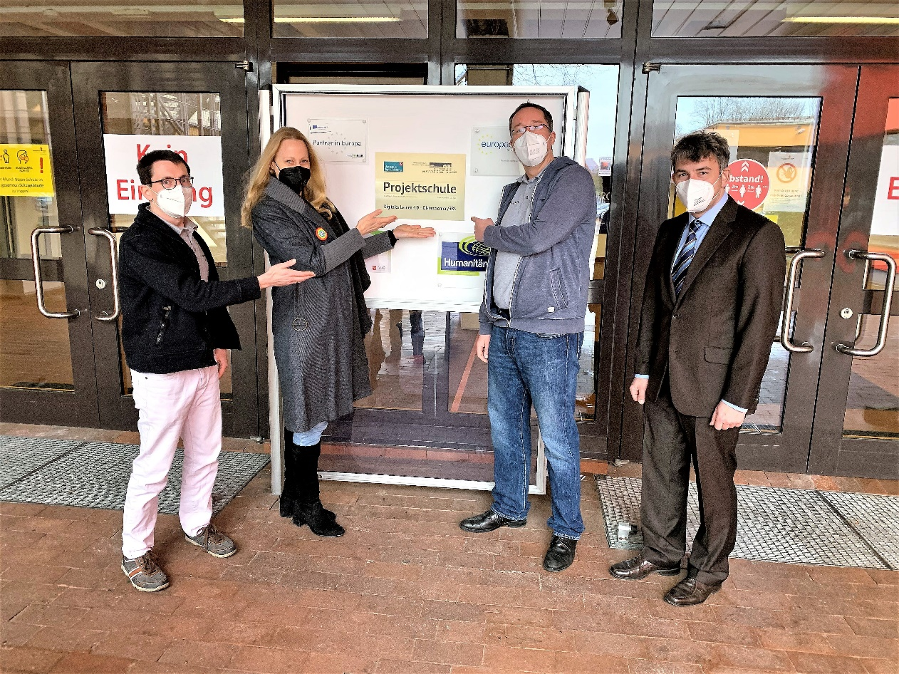
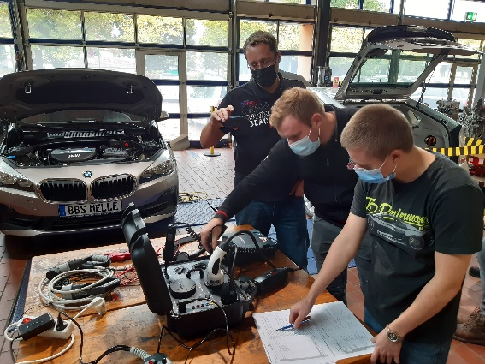
Aktuelles – Distanzlernen BBS

Slide 20
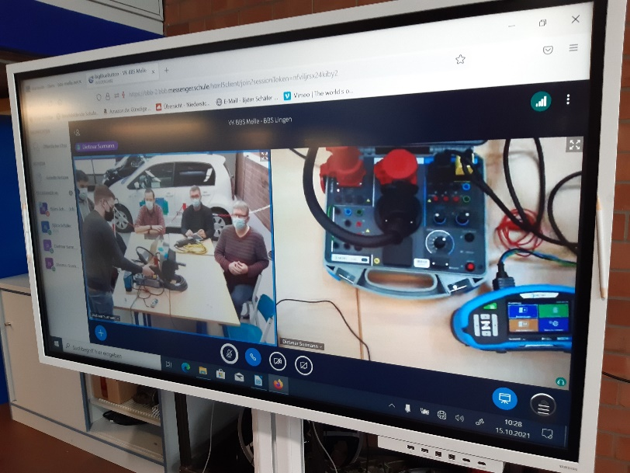
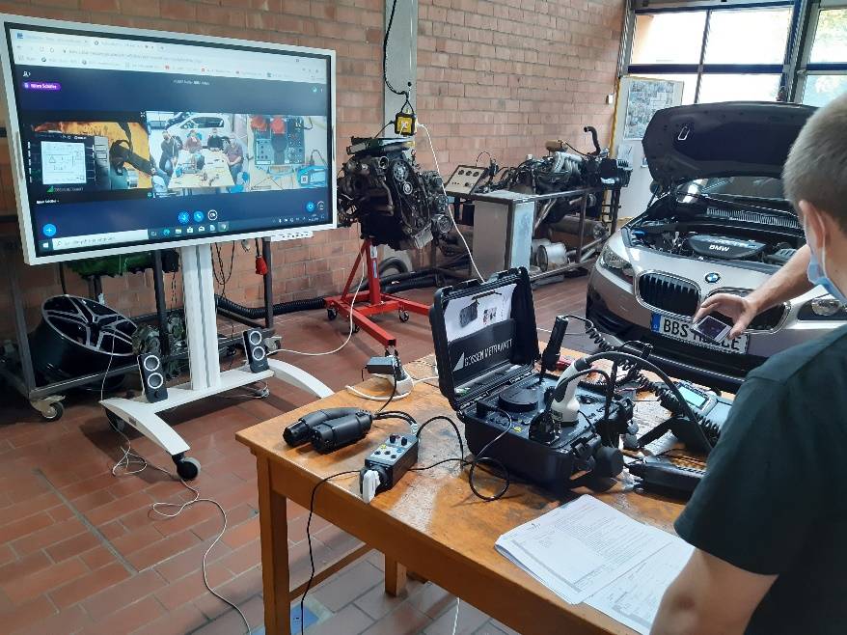
Aktuelles – Distanzlernen BBS

Slide 21
Berufsbildende Schulen in Melle
Ihr Partner für berufliche Bildung und Ausbildung in der Region
www.bbs-melle.de

